Slide 1
Zelená škola
Cinobaňa
Plnenie úloh
EAP 2012 - 2014
Téma - odpad

Slide 2
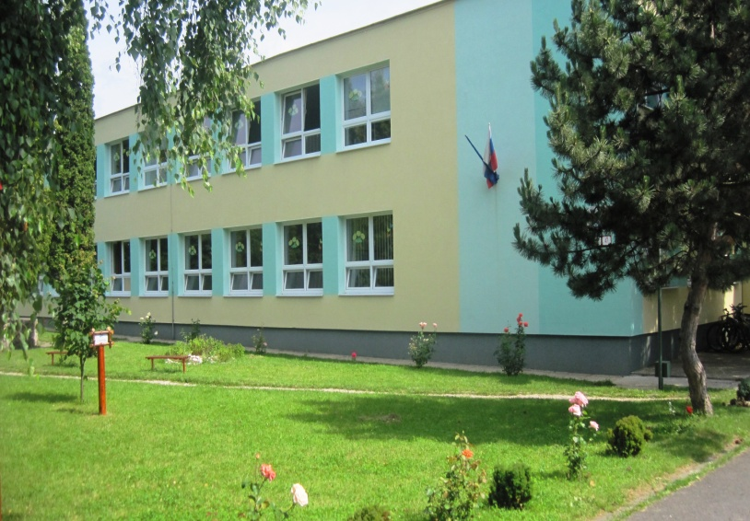
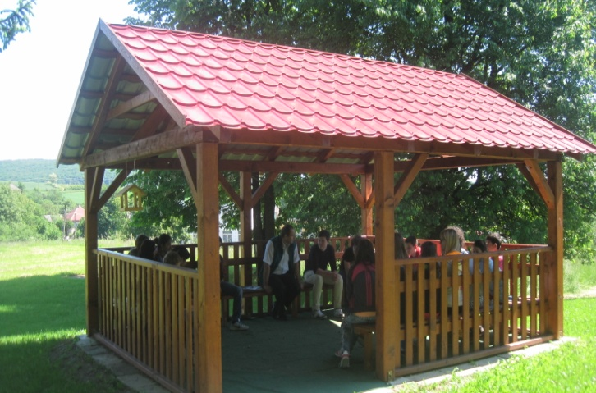
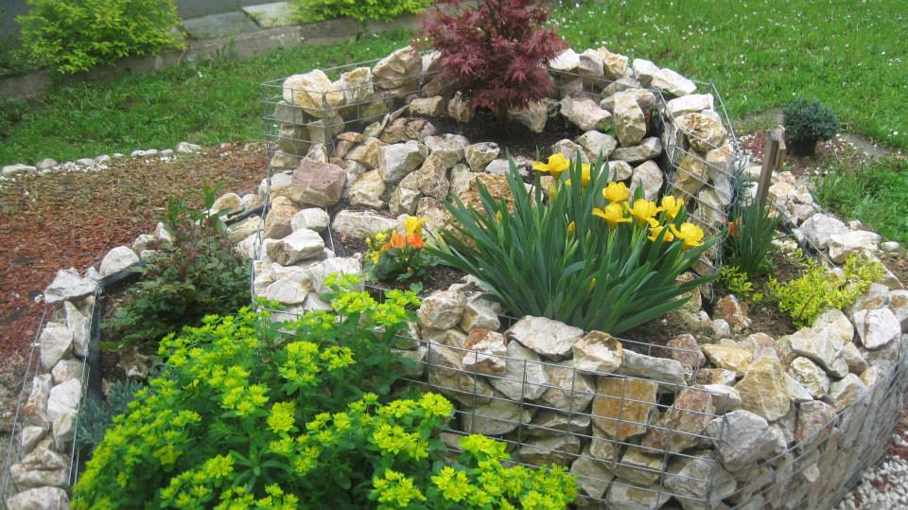
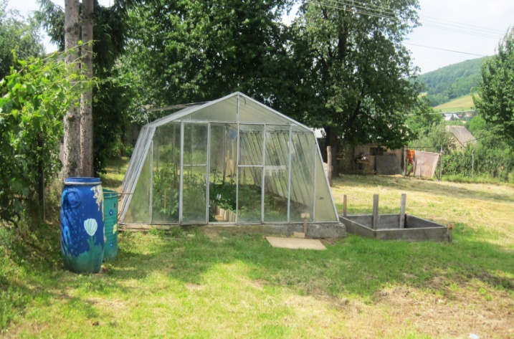
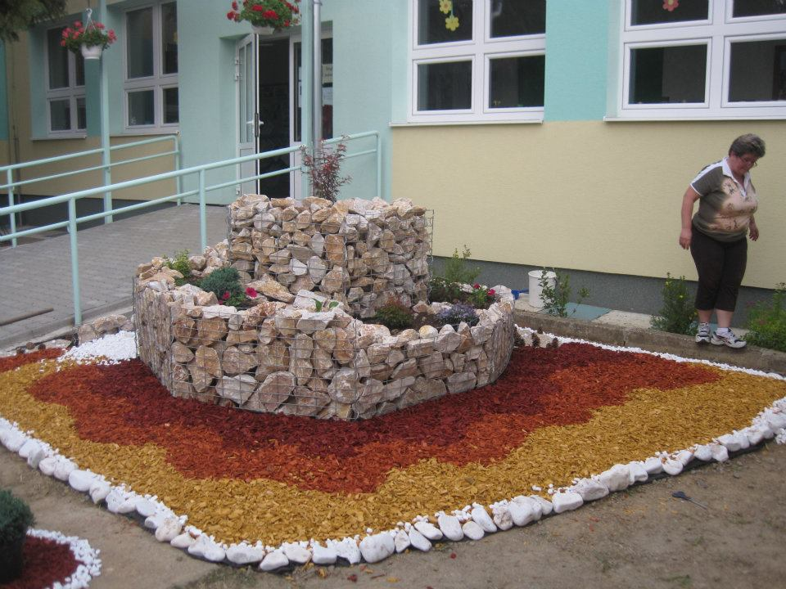
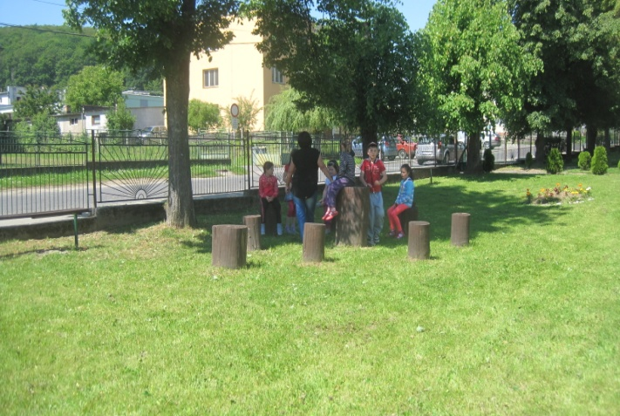
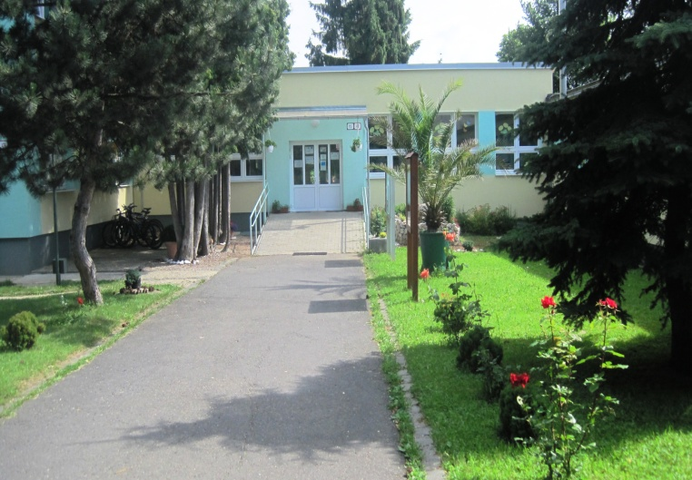
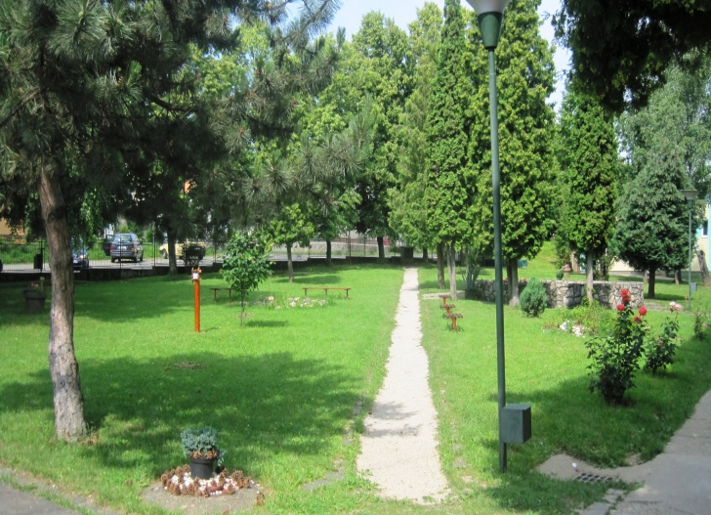
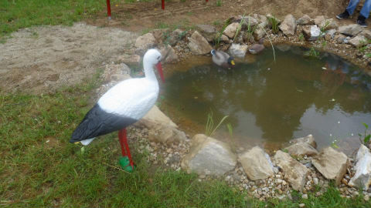
Naša zelená škola

Slide 4
Cieľ 1:
Znížiť množstvo
netriedeného
odpadu do konca
júna 2014 o 10 %

Slide 5
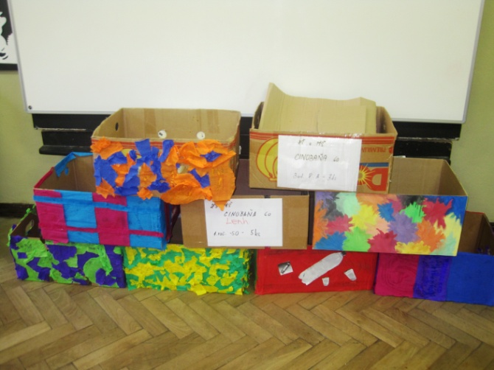
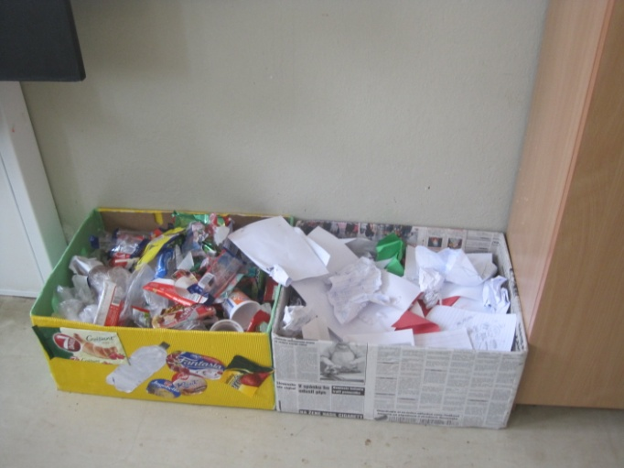
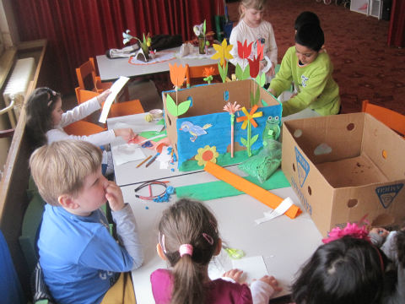
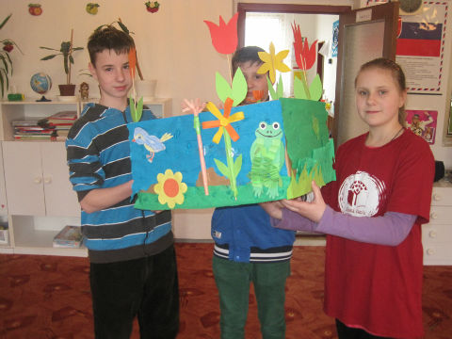
Aktivita 1
Obnovenie vlastnoručne
vyrobených nádob na separáciu
v jednotlivých triedach
Aktivita 1.1 : - na hodinách environmentálnej výchovy v 1. – 9. ročníku zaviesť pojem odpad, pracovať s programom neOdpadni z odpadov a inými metodickými pomôckami na danú tému a vysvetliť deťom význam separácie
Krabice na separáciu sú vyrobené pre všetky triedy.
S programom neOdpani z odpadov sa pracovalo na hodinách ENV

Slide 6
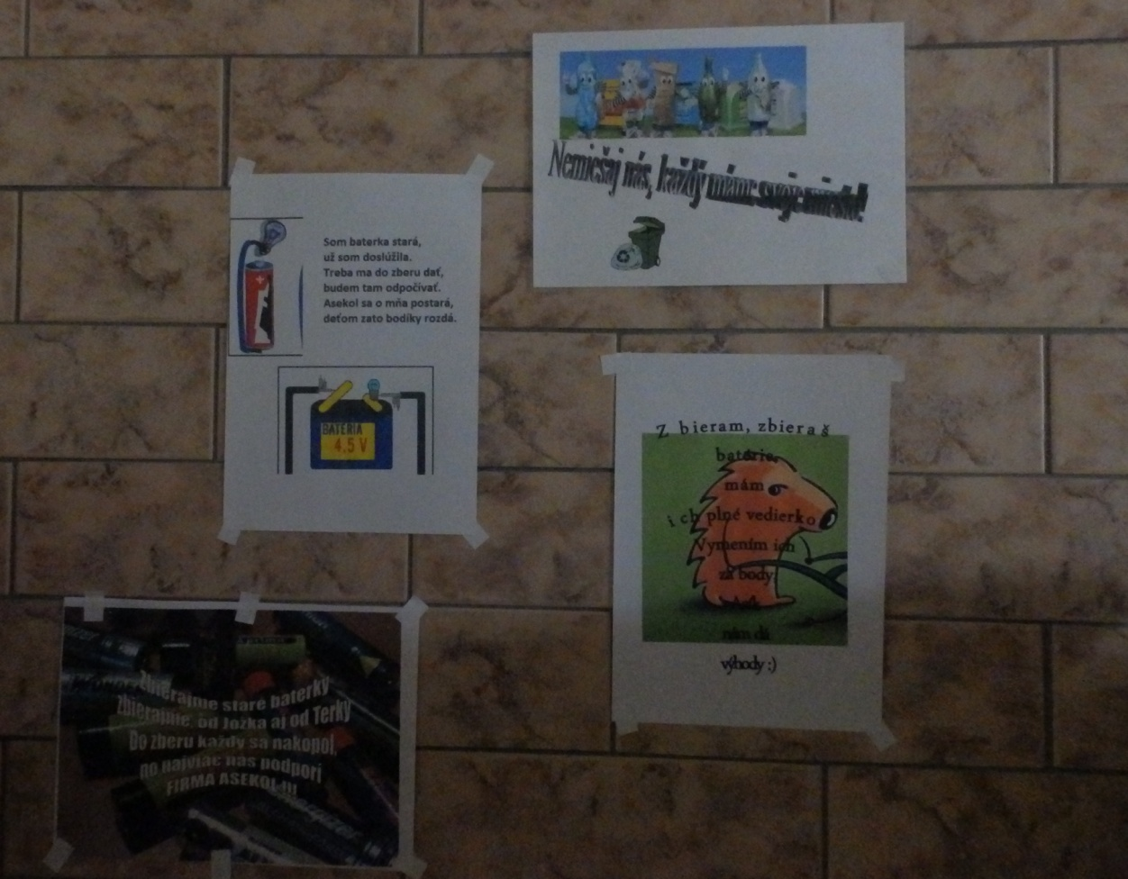
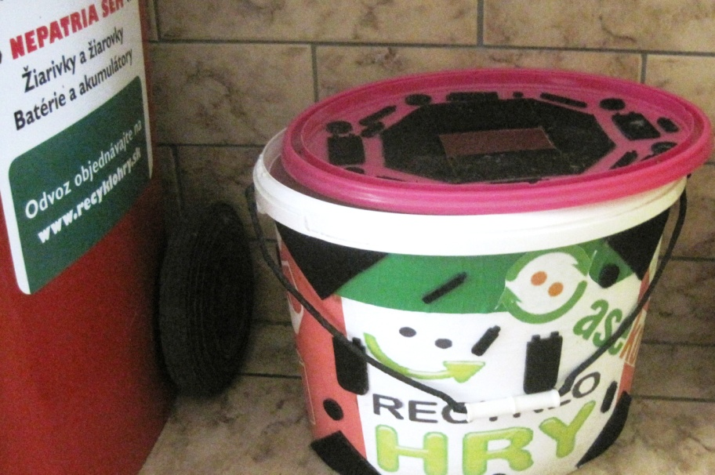
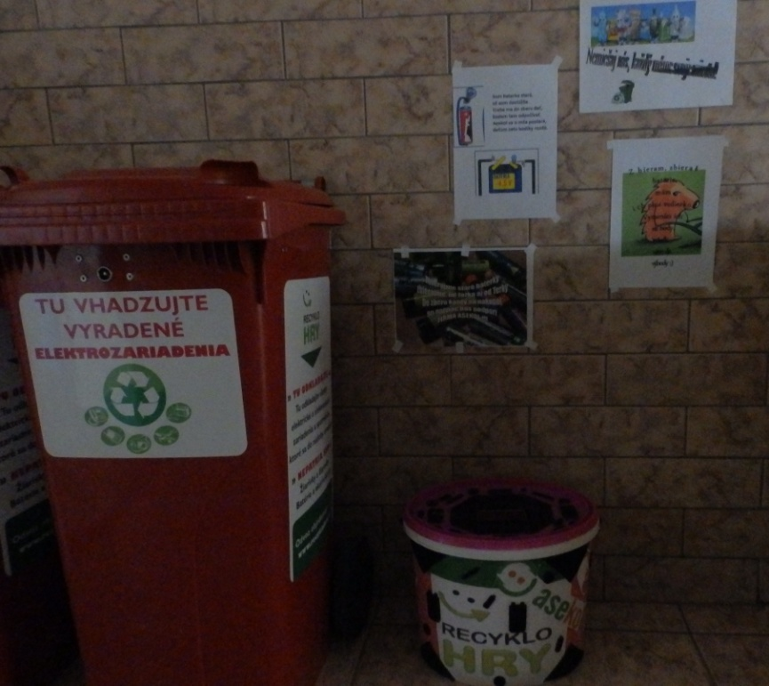
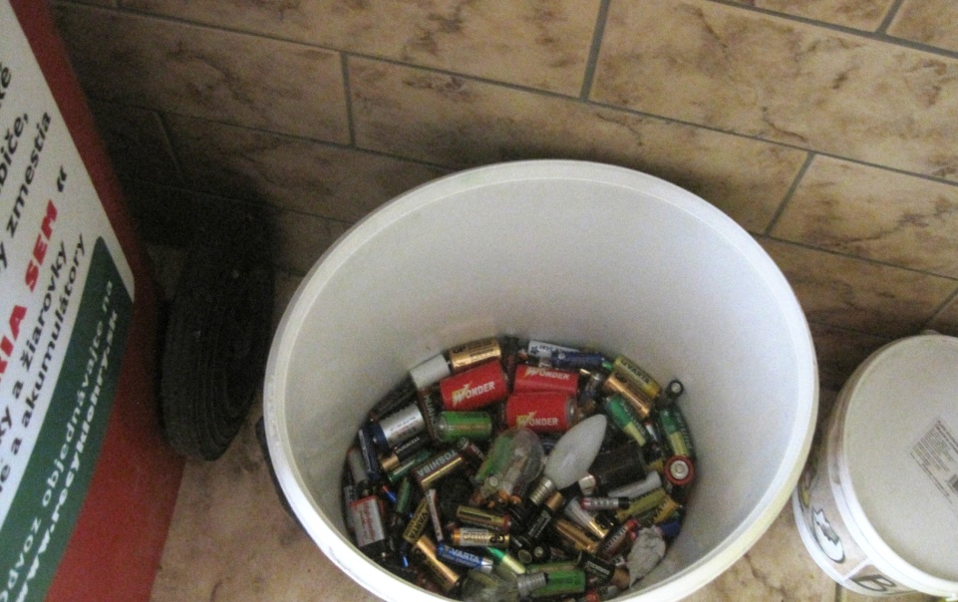
Aktivita 2
Výroba nádoby na zber použitých bateriek

Slide 7
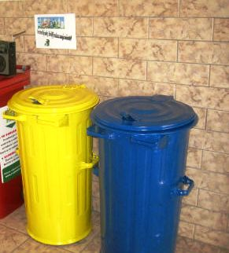
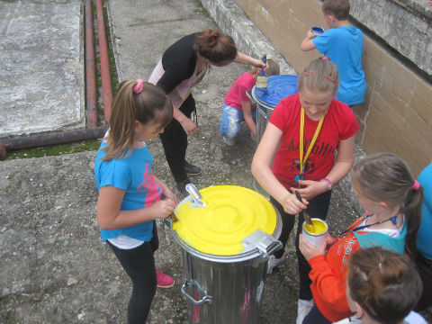
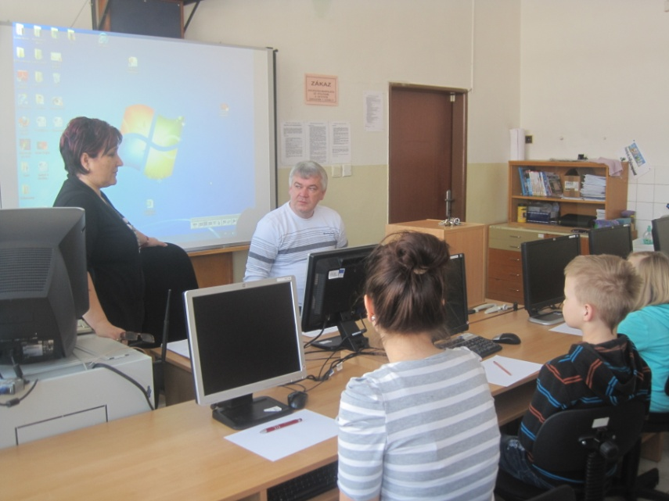
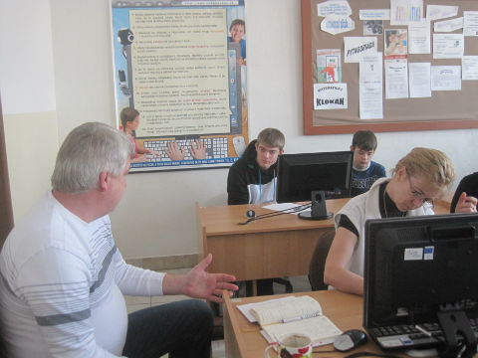
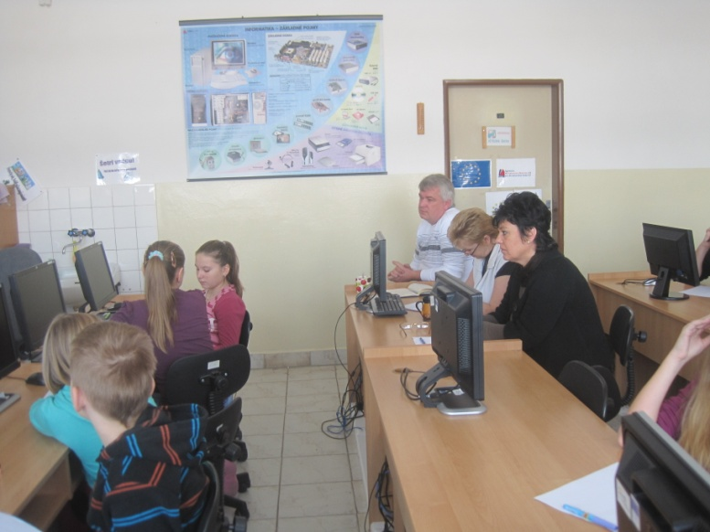
Zabezpečenie odpadových nádob na separáciu odpadu v rámci školy, prostredníctvom vyjednávania so starostom
Aktivita 3

Slide 8
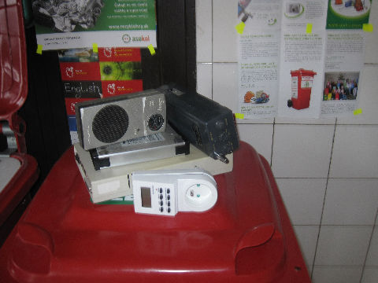
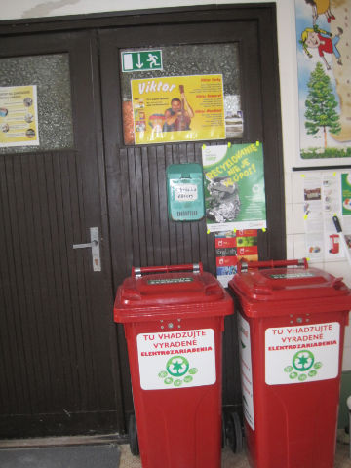
Aktivita 4
Zapojenie sa do ďalšieho ročníka projektu
Recyklohry – zber elektronického odpadu

Slide 9
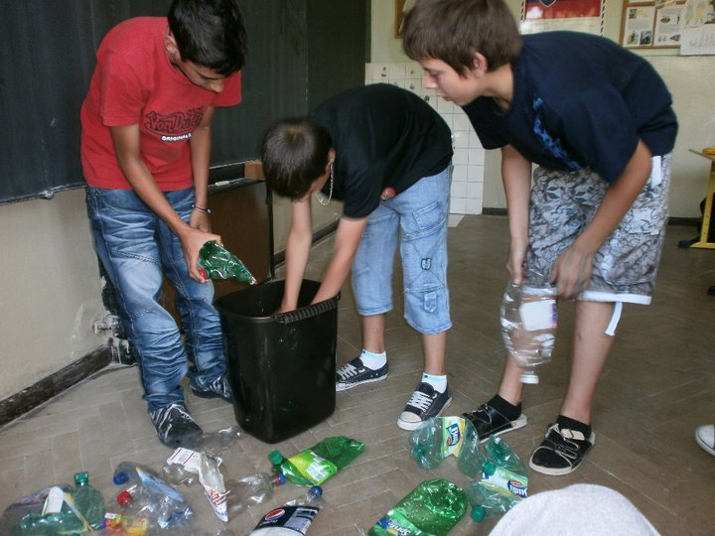
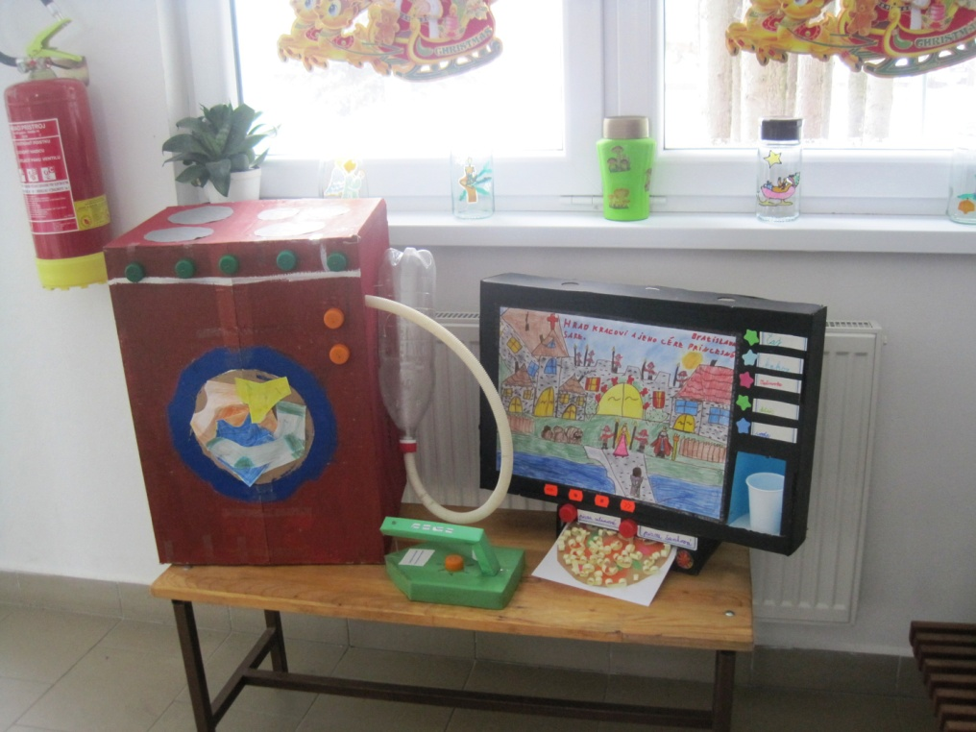
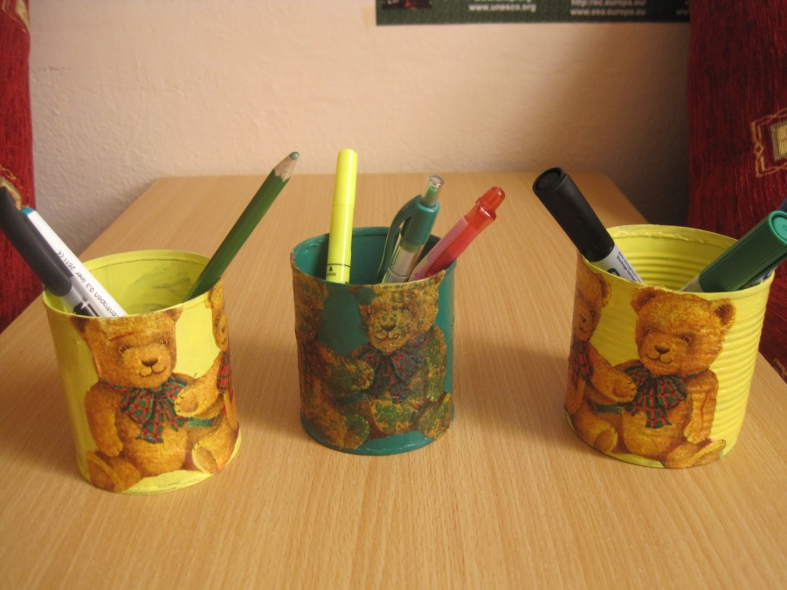
Aktivita 4.1: plniť úlohy Recyklohier na hodinách výtvarnej výchovy, prírodovedy, biológie, matematiky.... vysvetľovať deťom , čo je elektronický a nebezpečný odpad
Zošliapni a ušetríš
Elektrospotrebiče z odpadu

Slide 10
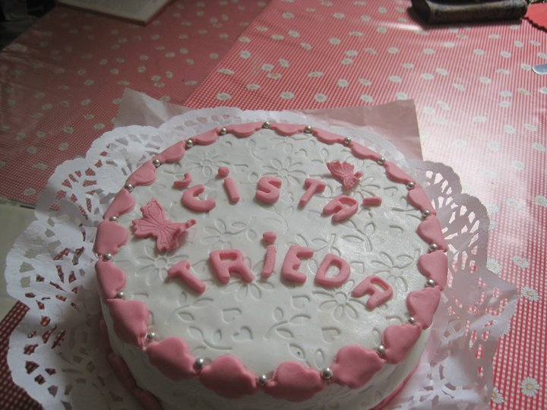
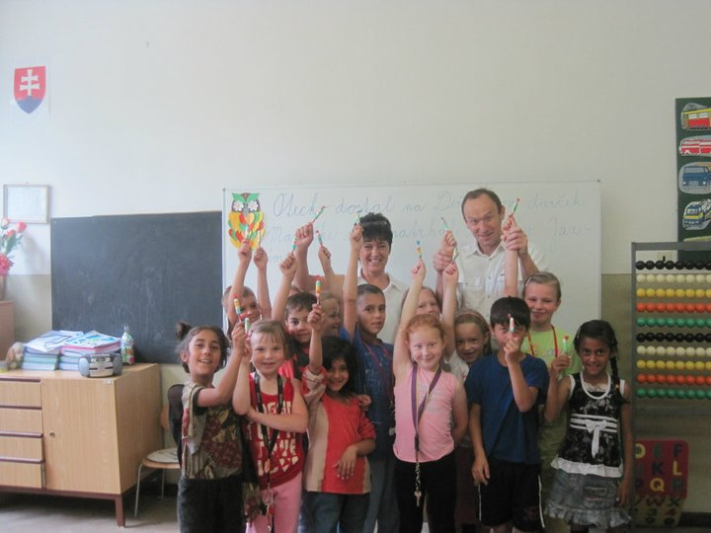
Kontrola a hodnotenie čistoty
tried a ostatných
priestorov školy prostredníctvom
členov kolégia s návštevami v materskej škole
Aktivita 5
Kritériá bodovania tried
Celková estetika triedy
Úprava a obsah nástenky
Poriadok okolo lavíc
Poriadok okolo odpadkového koša
Správanie žiakov
Uloženie tašiek
Zotretá tabuľa
Smeti pod lavicami
Uložené lavice a stoličky
Poriadok na laviciach
Tri najlepšie a najčistejšie triedy odmení na konci šk.roka riaditeľ školy

Slide 11
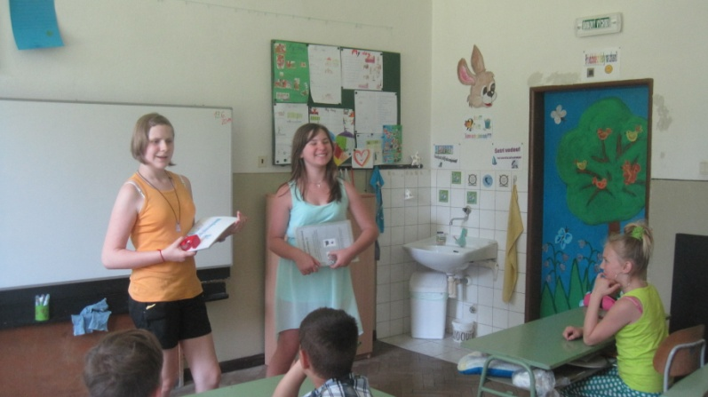
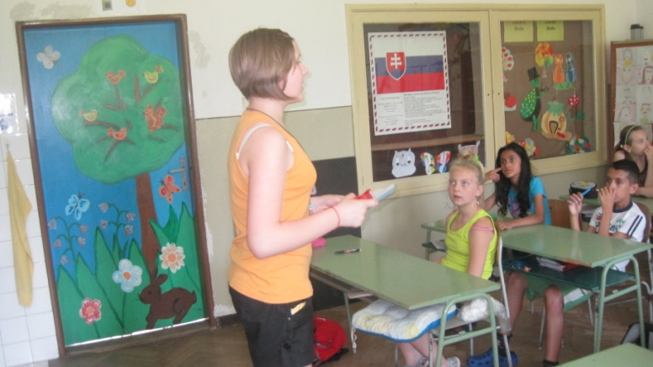
Aktivita: 5.1:
Separáčikovia – ankety v triedach – 1x mesačne
Separáčikovia nahradili Tri kvapky, ktoré chodili po triedach pri téme voda.
Separáčikovia dohliadajú na to, aby sa v triedach správne separovalo, robia ankety medzi deťmi, ale tiež agitujú, presviedčajú napr. o správnosti používania eko boxov na desiaty a ekofliaš namiesto jednorazových plastových fliaš.

Slide 12
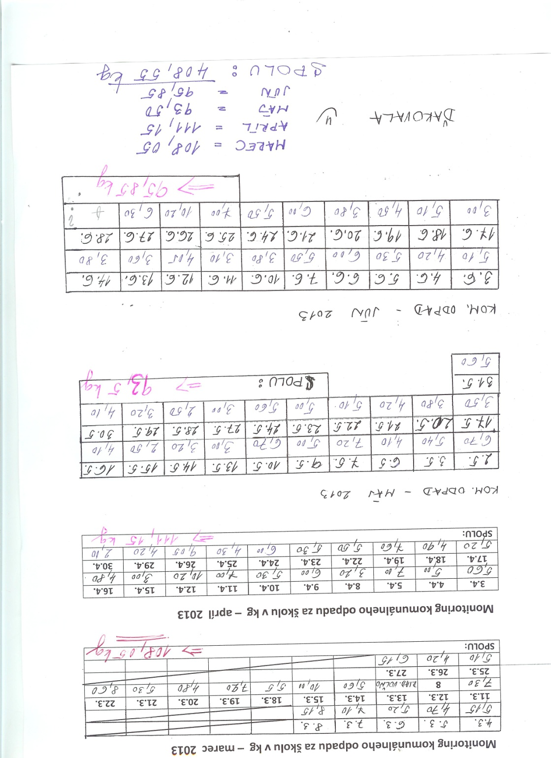
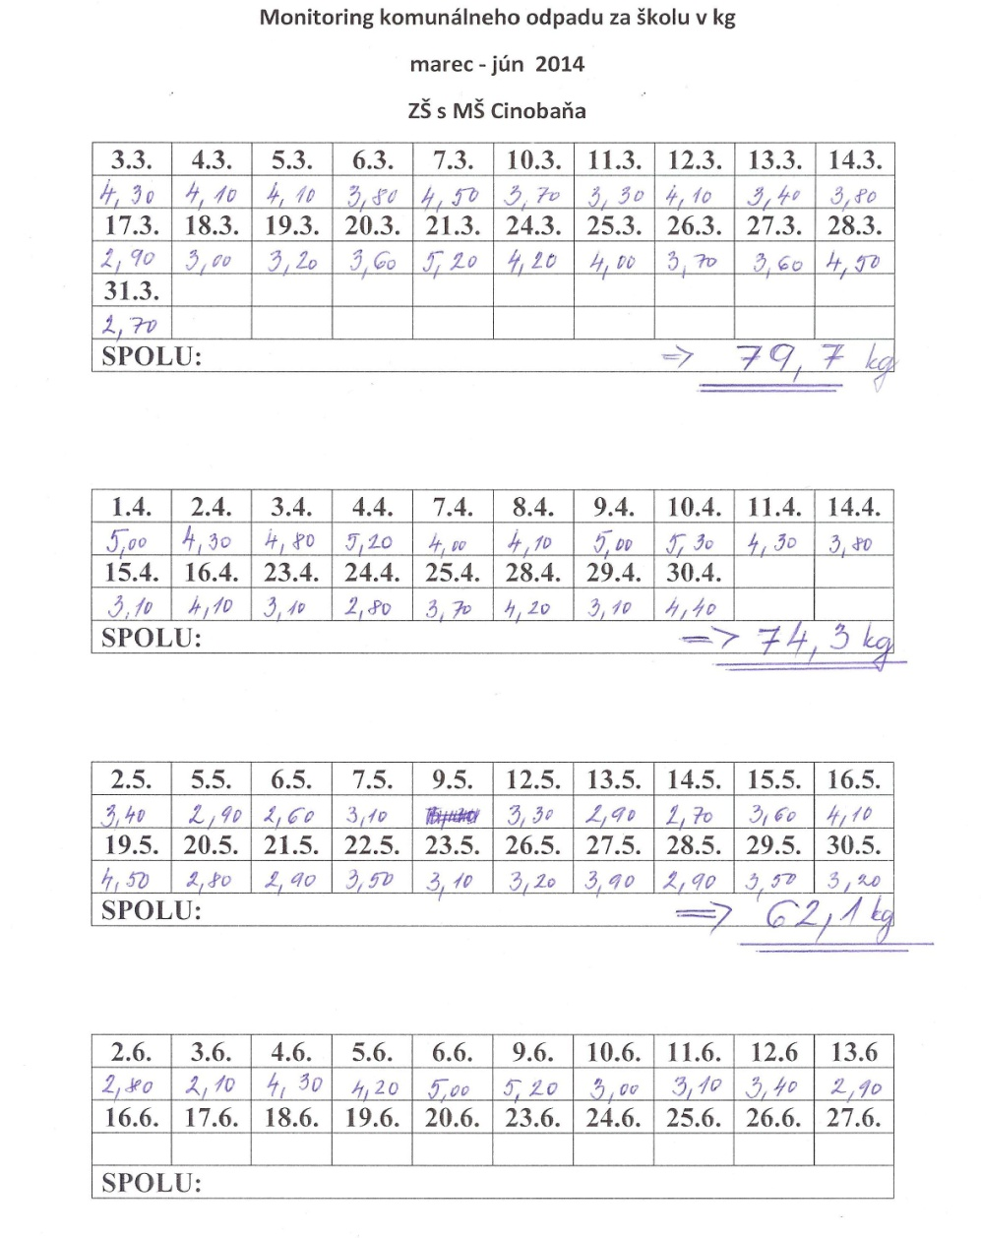
Aktivita 6.1:
Zverejňovanie priebežných výsledkov za jednotlivé mesiace prostredníctvom
šk. rozhlasu, nástenky –monitorovanie, váženie
Aktivita 5

Slide 13
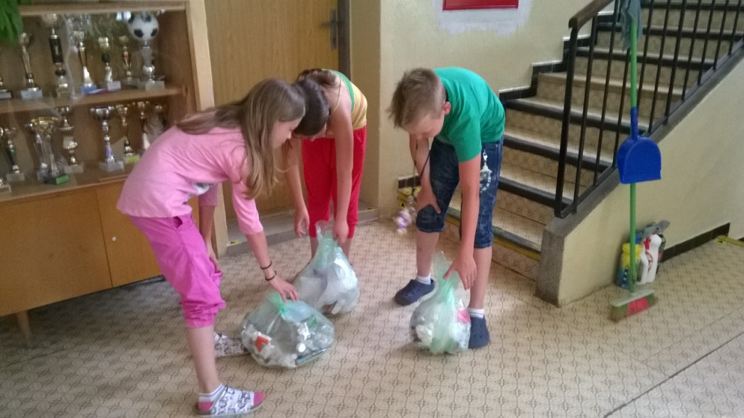
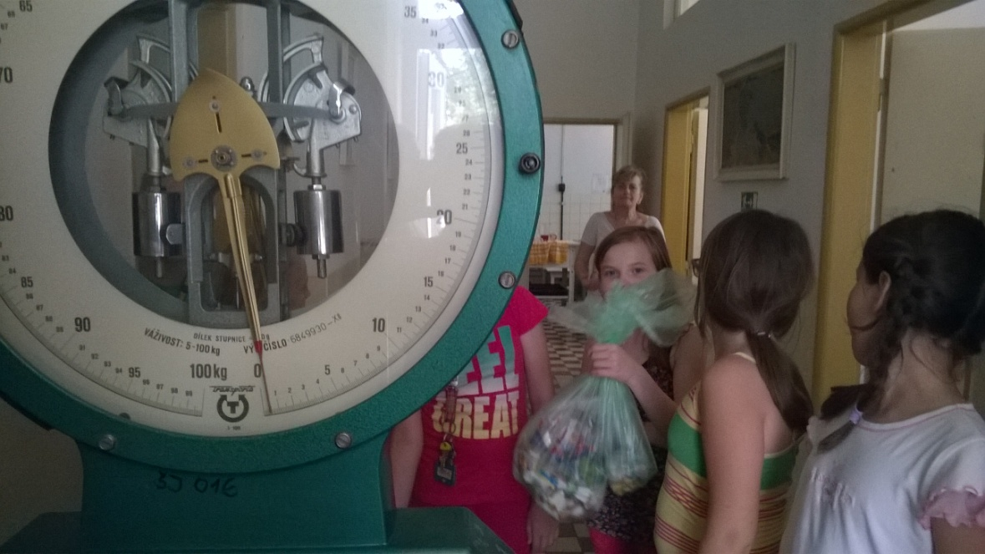
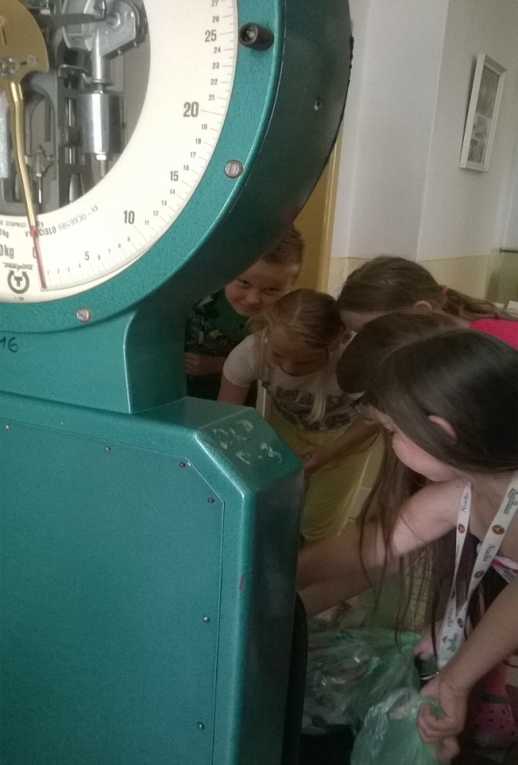
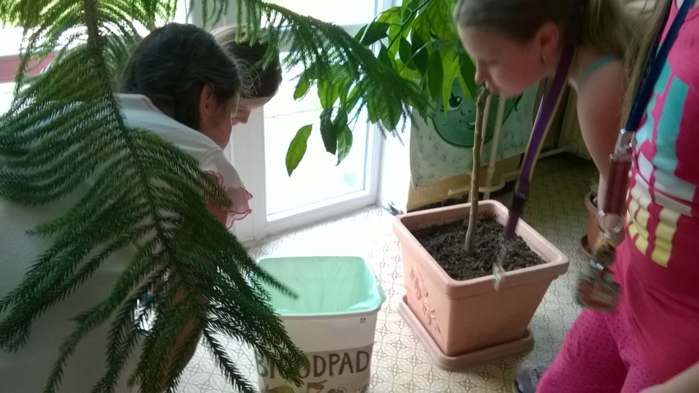
Váženie odpadu
Túto činnosť robia väčšinou naše upratovačky, niekedy im však pomôžeme

Slide 14
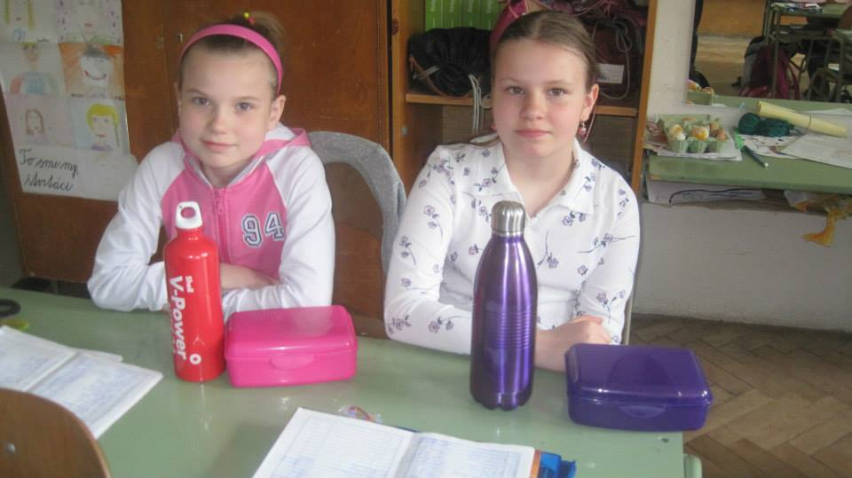
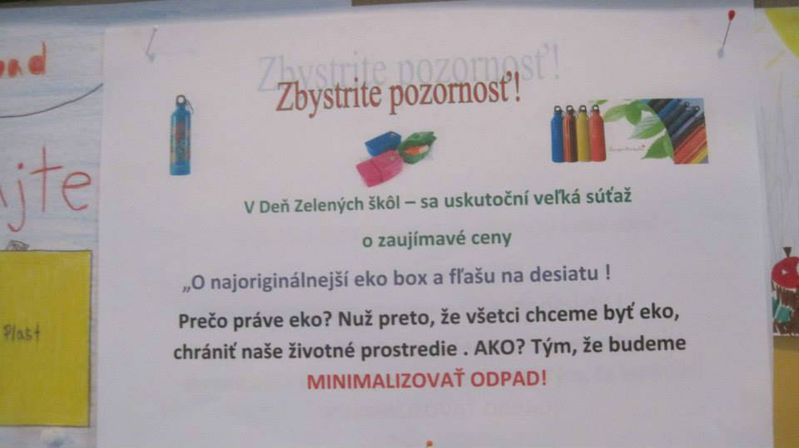
Aktivita 7
Na pitie používať nádoby
zo znovupoužiteľných fliaš
na tento účel vyrobených,
prípadne termosky alebo
vlastné hrnčeky namiesto
jednorazových fliaš.
Vyhlásili sme súťaž o naj ekobox a naj ekofľašu. Zapojili sa aj učitelia a dokonca aj pán školník.

Slide 15
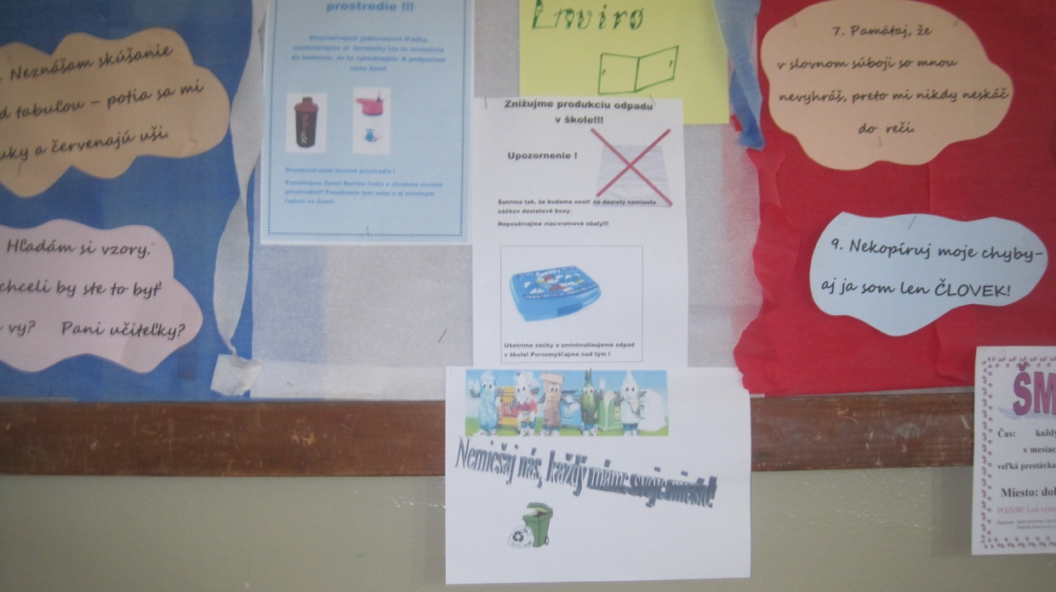
Aktivita 7.1: vytvoriť na nástenky
v triedach plagáty vysvetľujúce
význam používania vratných obalov
a znovupoužiteľných namiesto jednorazových
Aktivita 7.2 : výzvy v školskom rozhlase a školskom časopise o význame vratných obalov a o význame znovupoužitia fliaš prípadne termosiek na nápoje
Aktivita 7.3: Vysvetliť význam
používania znovupoužiteľných
predmetov na desiatu
a nápoje prostredníctvom
triednických hodín

Slide 16
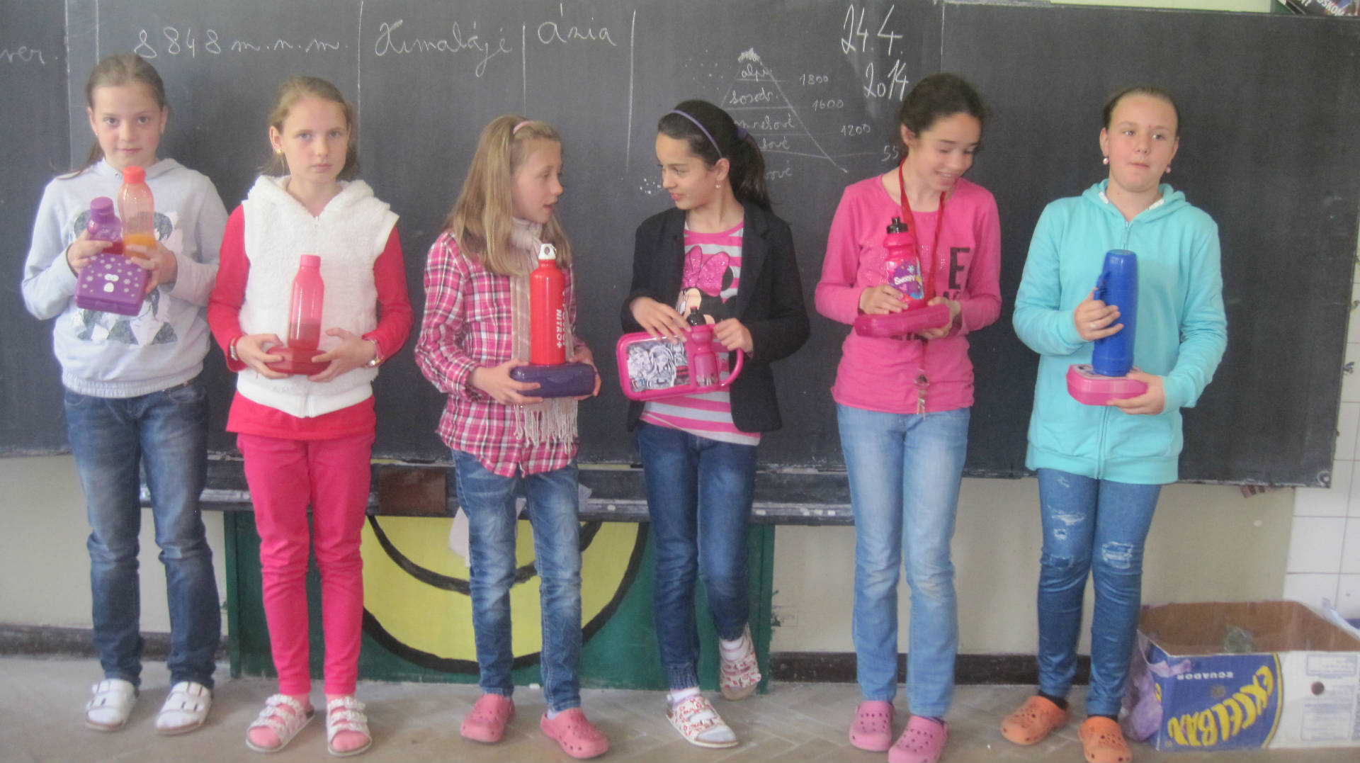
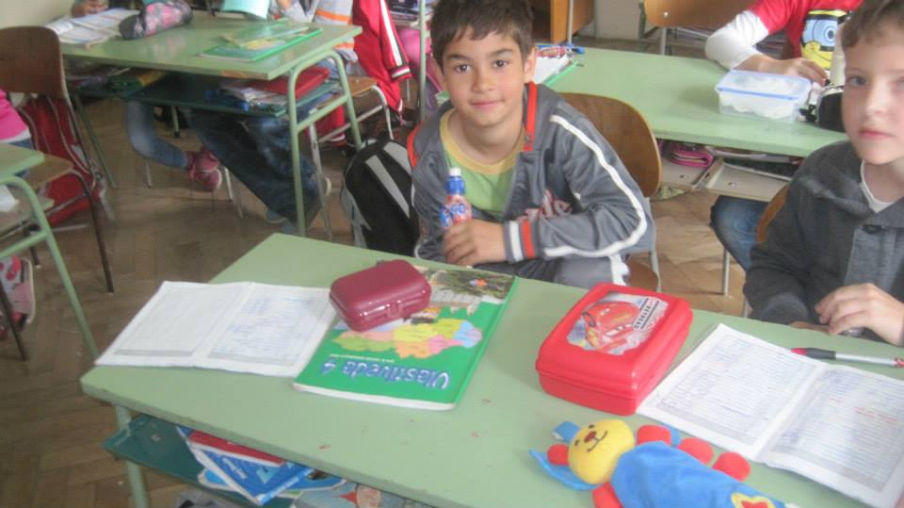
Aktivita 8
Na balenie desiaty používať
jeden obal, prípadne desiatový box,
vyhnúť sa používaniu viacvrstvových
obalov a jednorazových plastových sáčkov
Aktivita 8.1 : výzvy v školskom rozhlase a školskom časopise o význame používania desiatových boxov a redukcii odpadu

Slide 17
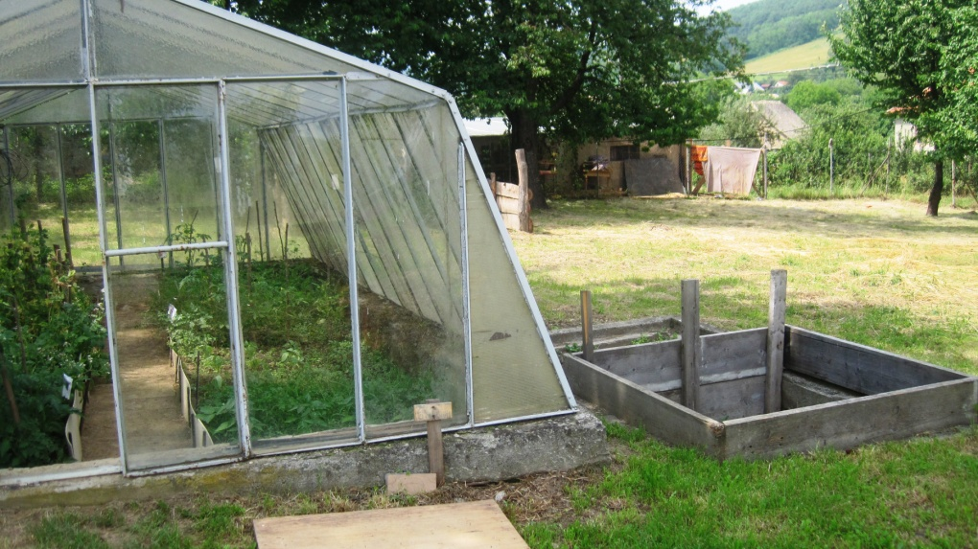
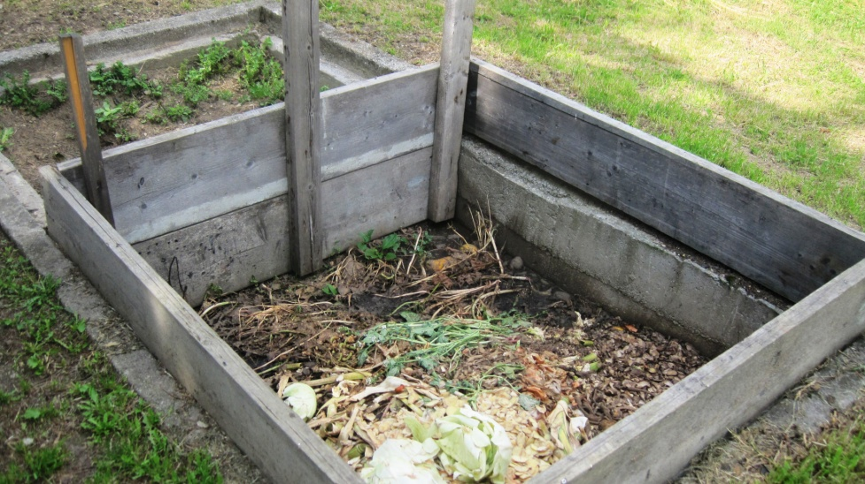
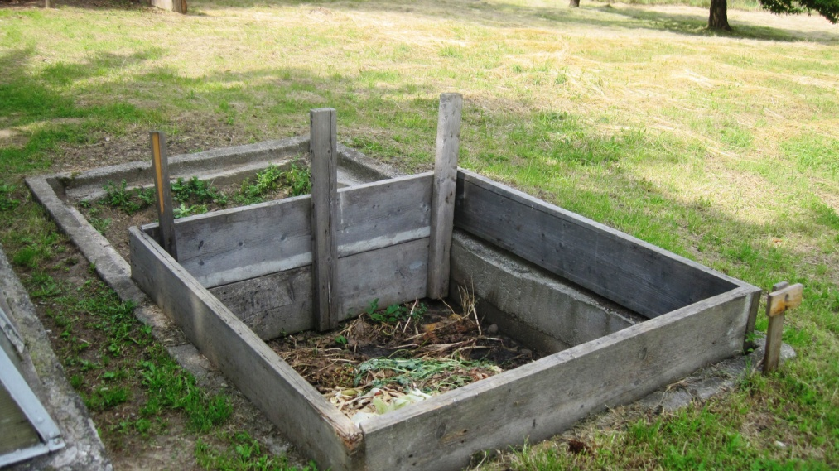
Aktivita 9
Rozšírenie kompostoviska a jeho efektívnejšie využívanie, rozšírenie doteraz kompostovaného bioodpadu o bioodpad z tried

Slide 18
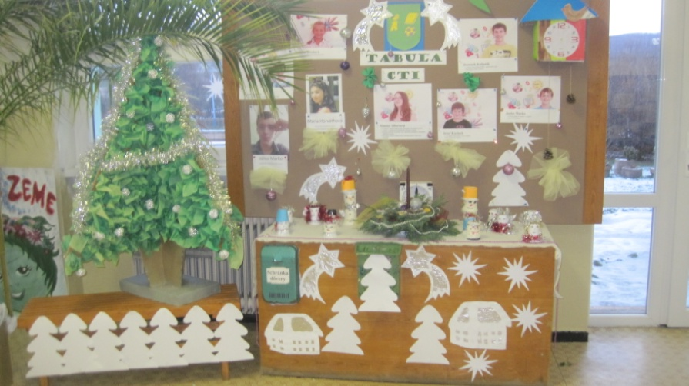
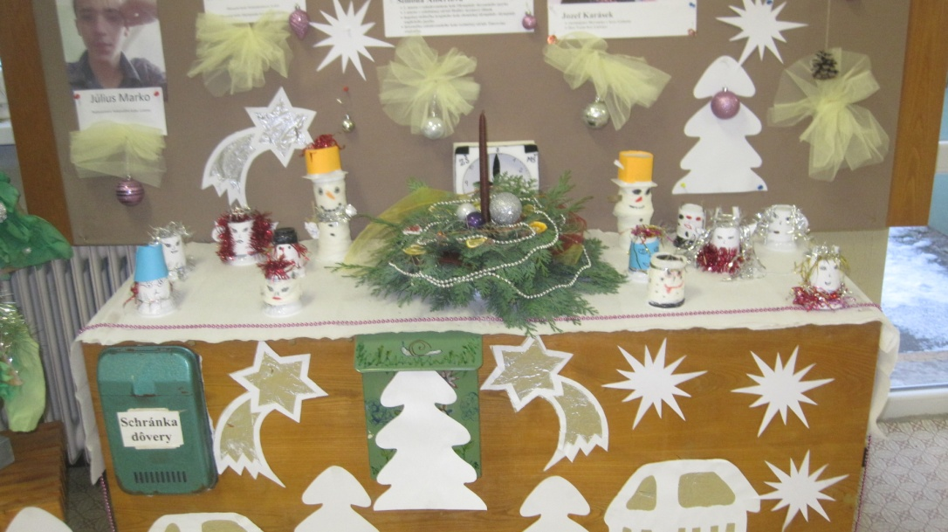
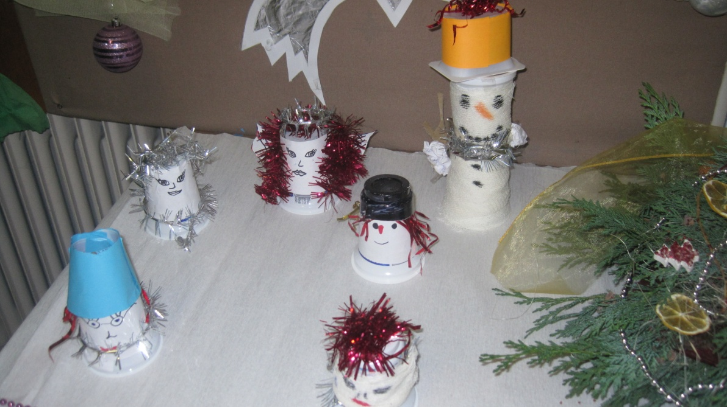
Aktivita 10
Tvorivé dielne - Z jogurtových kelímkov
( jogurty podávané v rámci desiaty
v školskej jedálni) vyrobiť výrobky
na estetizáciu prostredia jedálne a školy

Slide 19
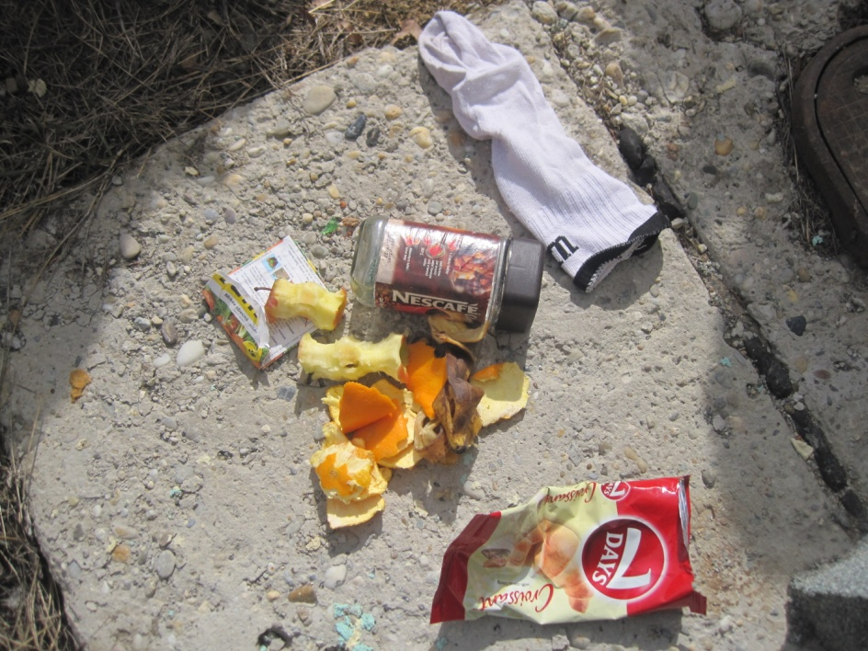
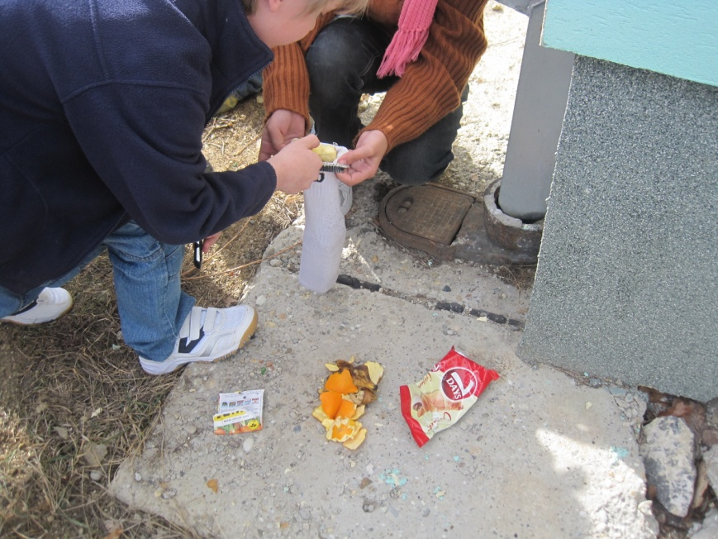
Využívať „šmiráky“ na
precvičovanie písania a kreslenia
v ŠKD, MŠ a v špeciálnych triedach
Aktivita 11
Zaraďovanie praktických pokusov na hodinách s dôrazom na možnosti rozložiteľnosti a nerozložiteľnosti rôznych materiálov.
Aktivita 12

Slide 20
Cieľ 2: Pričiniť sa o
pozitívnu zmenu
nielen v myslení,
ale aj konaní žiakov a
ľudí v obci, zorganizovanie
4 informačných
kampaní, 5 brigád a
6 environmentálne
zameraných akcií v škole
a obci
do júna 2014

Slide 21
Propagačná kampaň pre občanov obce – výzva v miestnom rozhlase, v obecných novinách - s témou separácia, boj proti čiernym skládkam. Výroba propagačných letákov, ktoré budú rozmiestnené v škole, v materskej škole a v obci s výzvou separácie a neznečisťovania životného prostredia
Aktivita 1
Takéto a podobné plagáty sme rozmiestňovali v obci, vyzývali sme ľudí prostredníctvom rozhlasu, obecných novín k organizovaniu brigád v okolí obce, v lese, potoku... Svoje aktivity sme prezentovali na stránke školy, v novinách, školskom časopise, ale aj v relácii rádia Regina „Hala- bala“

Slide 22
Aktivita 2
Výchovno – vzdelávacia aktivita v rámci osláv Dňa Zeme zameraná na odpad s účasťou detí materskej školy – kvízy, súťaže, prezentácie

Slide 23
Aktivita 3
Zorganizovanie výchovného koncertu s tématikou problematiky životného prostredia so zameraním na odpad

Slide 24
Prostredníctvom tvorivých dielní
vytvoriť výzdobu hlavnej budovy s
námetom – odpad
-tvoríme z odpadového materiálu
Aktivita 4

Slide 25
Aktivita 5
Zapojiť sa do vyhlásených akcií
MŽP SR – Vyčistime si Slovensko
s prispôsobením si na vlastné
podmienky – Vyčistime si Cinobaňu
s účasťou žiakov, učiteľov, rodičov
a verejnosti, prípadne do akcie
Deň Zelených škôl
Brigádovali sme v škole aj v materskej škole

Slide 26
Čistili malí aj veľkí, čistili sme sídlisko, les, potok, ale aj lesnú čistinku....

Slide 27
Ďalšie environmentálne
aktivity
Deň vody

Slide 28
Školy
v prírode

Slide 29
Spolupracujeme s
environmentálnymi organizáciami

Slide 30
Spolupráca s miestnymi organizáciami
– SČK, SZZP,SPOZ

Slide 31
Spolupráca
s lesmi Slovenska

Slide 32
Pomáhame psiemu
útulku v lučenci

Slide 33
Separujeme
Odpad triedime v triedach, v MŠ, v zborovni, ale aj na chodbách školy.

Slide 34
Zapájame
sa do rôznych
zberov
Zber papiera, elektroodpadu, bateriek, starého šatstva, obuvi, hračiek, ale aj nepotrebných kobercov a diek pre psí útulok v Lučenci

Slide 35
Naša meteostanica
Žiaci ju vytvorili na hodinách fyziky s pánom riaditeľom. Dokážu odmerať smer a silu vetra, teplotu, zrážky a stupeň znečistenia ovzdušia...

Slide 36
Ďalšie projekty
Pomoc útulkáčom, alebo zo života bezbúdovcov
V tomto projekte, ktorý sme realizovali na škole v období od decembra 2013 do mája 2014 sme okrem pomoci psíkom chceli ukázať našim žiakom, ako sa dá využiť internet na veľmi dobré účely – vyhľadávali sme a zdieľali informácie o psíkoch, ktoré sú v útulkoch na adopciu. Každý, kto chcel, si mohol virtuálne psíka adoptovať.

Slide 37
Projekt-
Tajný život mobilu
Projekt Zelenej školy a CEEV Živica – všetko o „ekomobiloch“... O používaní, ale aj nebezpečenstve zneužívania mobilov – rovesnícke vzdelávanie, žiaci učia žiakov

Slide 38
Projekt – Zdravá škola
Deň jablka
Beh pre zdravie
Projekt – Vieš, čo zješ? Domáce a zahraničné produkty v našich obchodoch
Pripomenuli sme si aj Svetový deň výživy – 16.10.

Slide 39
Boli sme v rádiu Regina – na DOD...
Aj v relácii Hala- bala
Do rádia Regina nás pozvali na základe ovysielanej relácie v Hala – bala, kde sme prezentovali našu Zelenú školu a veľmi sa im to páčilo. Naši chlapci – raperi si nahrali v štúdiu aj pesničku. Navštívili sme podujatie ENVIROFILM

Slide 40
Deň divej prírody s Evkou Belanovou a klubom Borievka
S Evkou Belanovou z klubu Borievka a Novohradským osvetovým strediskom spolupracujeme už dlhé roky. Chodí k nám robiť s deťmi zaujímavé environmentálne aktivity

Slide 41
Spolupráca s MŠ
Robíme spoločné enviro – akcie
Brigádujeme
S kolégiom Zelenej školy pripravujeme zápis detí do 1. ročníka

Slide 42
Viac o nás nájdete na našich stránkach - v článkoch, blogoch a fotogalérii
www.zscinobana.edu.sk
https://www.facebook.com/pages/Zelen%C3%A1-%C5%A1kola-Z%C5%A0-Cinoba%C5%88a/112418662153788
Ďakujeme za pozornosť ☺

